Slide 1
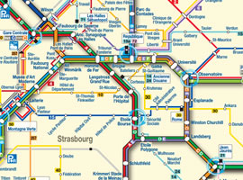
Optimiser les trajets des Bus

Slide 2
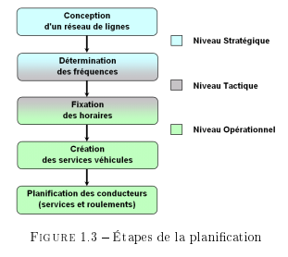
Objectif du TIPE
Modélisation et Optimisation pour le Graphicage des Lignes de Bus

Slide 3
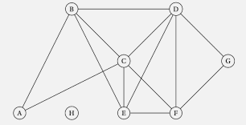
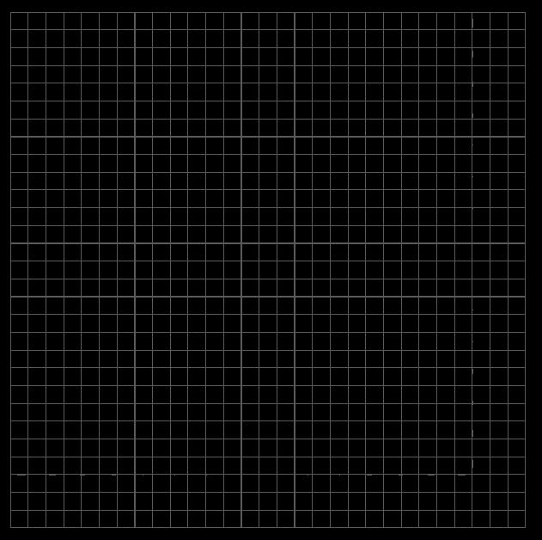
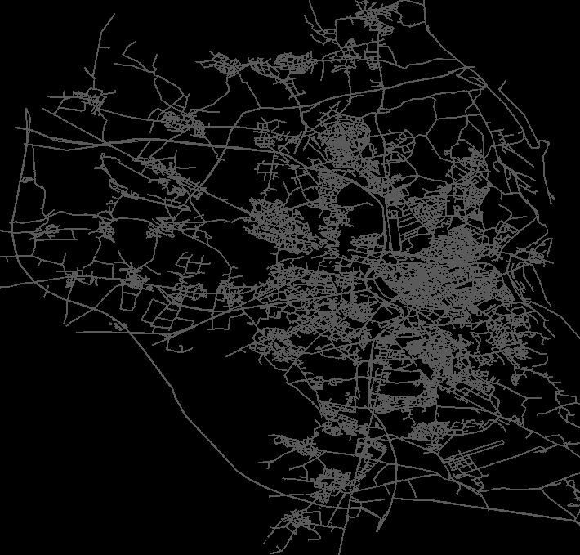
Représentation du problème

Slide 4
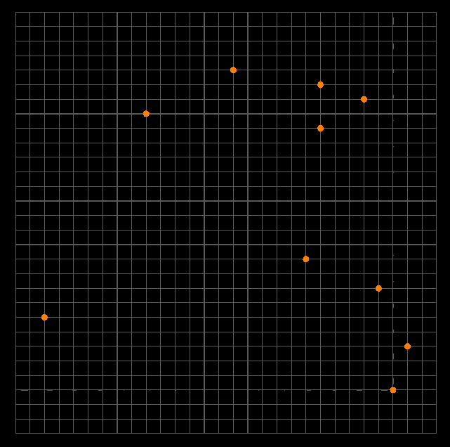
Représentation du problème
On représente la demande par des points d’intérêt
Ils permettent de calculer la qualité d'une solution

Slide 5
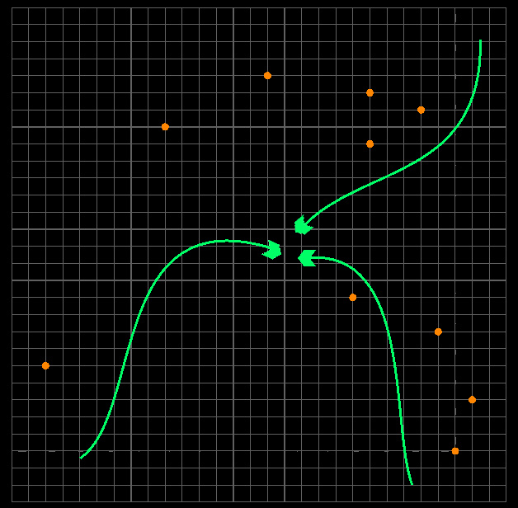
Autres modélisations possibles
On représenter les flux principaux par des couples origine destination pour lesquels on peut tester l'efficacité du réseau

Slide 6
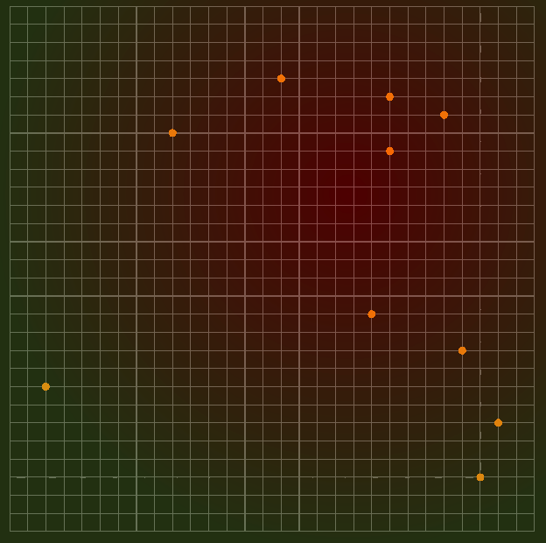
Autres modélisations possibles
On peut aussi utiliser la densité de population dans les calculs pour favoriser les bus dans les zones les plus fréquentées

Slide 7
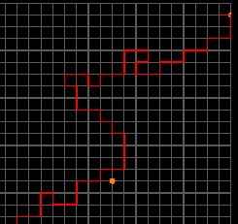
Optimisation heuristique

Slide 8
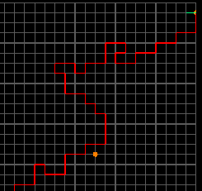

Slide 9
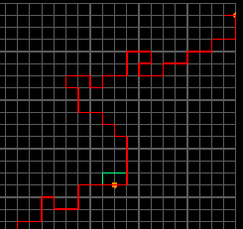

Slide 10
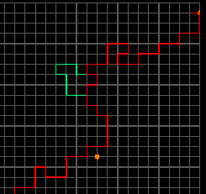

Slide 11
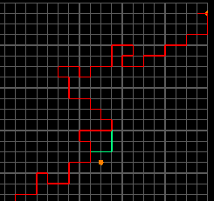

Slide 12
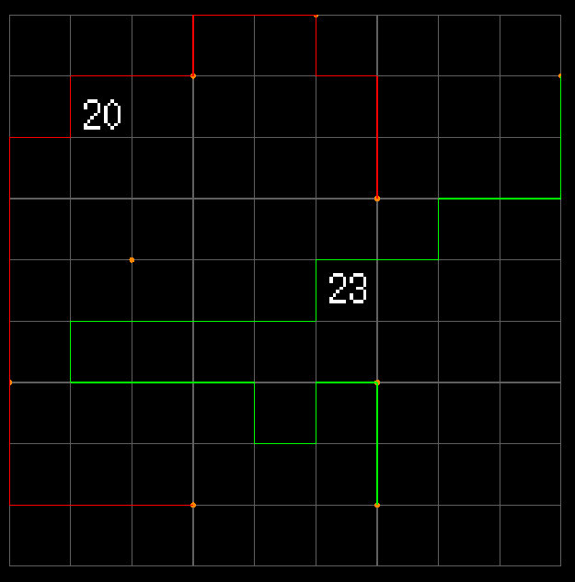
Calcul du coût : longueur
  - Calcul du cout d'une solution
Image taille de la ligne (facile)
Image distance ligne – point d'interet (difficile)
Image distance ligne – densite (tres difficile)

Slide 13
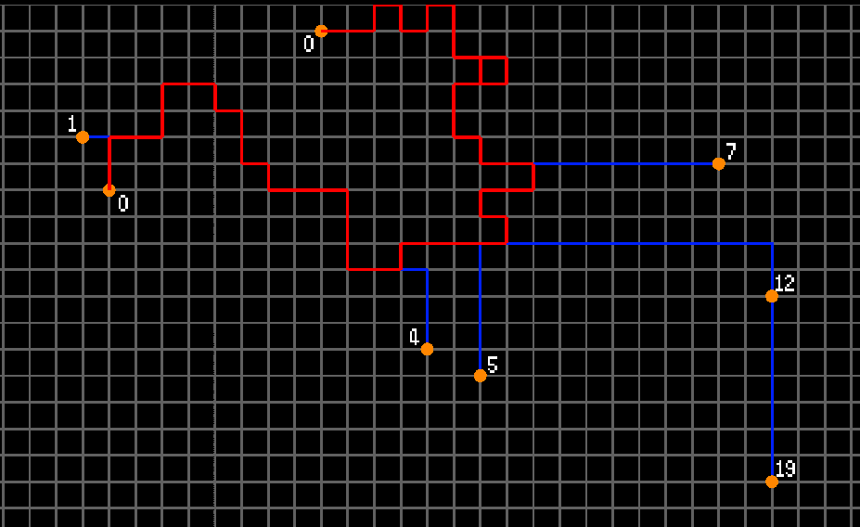
Calcul du coût : distances

Slide 14
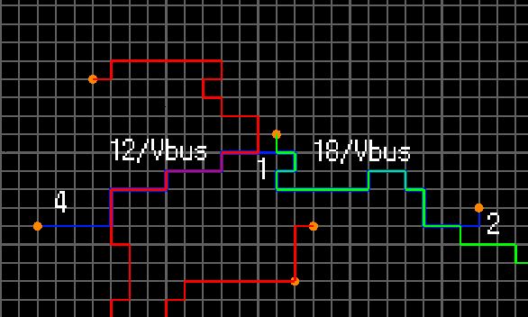
Calcul du coût : échantillonnage
Image taille de la ligne (facile)
Image distance ligne – point d'interet (difficile)
Image distance ligne – densite (tres difficile)

Slide 15
Calcul du coût : stockage des distances
Pour Strasbourg
26000 Sommets / Intersections
1 float (4 octets) par couple
2,7 Go pour les distances
Chaque distances se calcule en temps O(n log n) avec l'algorithme de Dijkstra

Slide 16
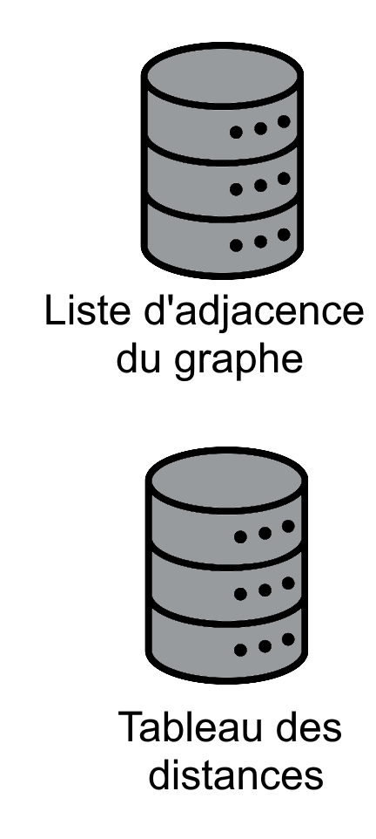
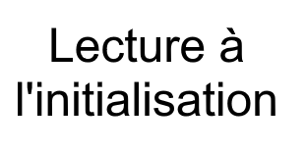
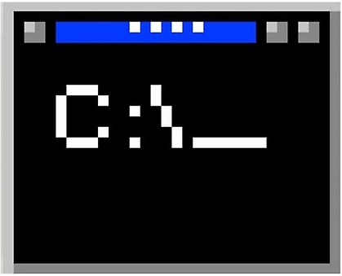
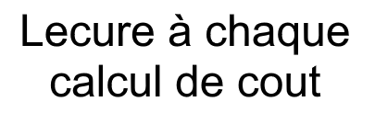
Calcul du coût : stockage des distances
5 Mo
3 Go

Slide 17
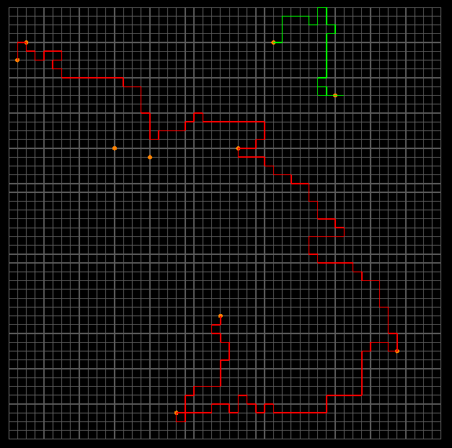
Résultats avec un algorithme simplifié
Pour un graphe très simplifié, carré, on obtient de bons résultats même avec une version simplifiée de l'algorithme.
Avec moins de 2000 itérations et uniquement des modifications en fin de ligne

Slide 19
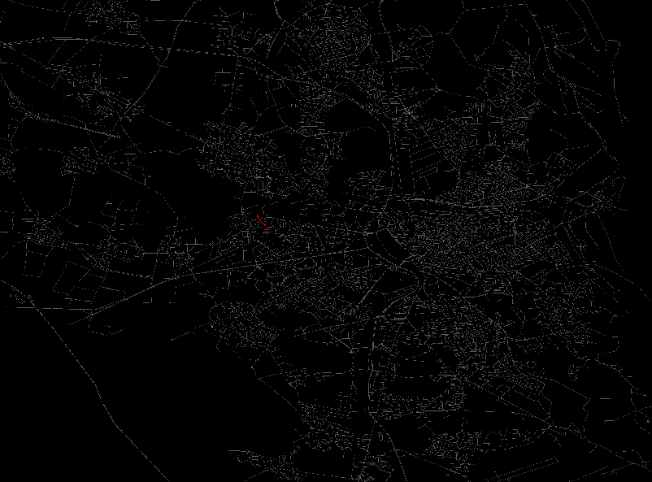
Résultats
Avec un graphe réel, l'optimisation est beaucoup moins efficace
Avec une limite a 20 000 itérations

Slide 21
